Slide 1


第4次上机
接口与实现
温浩宇 扈忠权 李一鸣

Slide 2
第6章
接口与实现

Slide 3
导读
主要内容
重点和难点
接口
实现接口
理解接口
接口回调
函数接口与Lambada表达式
接口与多态
接口变量做参数
面向接口编程
重点：
难点：
接口的理解；
抽象类和接口的区别
抽象类和接口的异同点

Slide 4
接口概述
Java不支持多重继承（子类只能有一个父类）。
class People {
private int averHeight = 166;
}
class ChinaPeople extends People {
int height;
public int getHeight() {
return height;
}
}

Slide 5
6.1 接口
为了克服Java单继承的缺点，Java使用了接口，一个类可以实现多个接口。
使用关键字interface来定义一个接口。接口的定义和类的定义很相似，分为接口的声明和接口体。
1.接口声明
接口通过使用关键字interface来声明
格式：interface 接口的名字
如： interface Printable {
…
}
interface Printable {
}

Slide 6
6.1 接口
2.接口体
1）接口体中的抽象方法和常量
JDK8版本之前接口体中只有抽象方法，所有的抽象方法的访问权限一定都是public（允许省略public、abstract修饰符）。接口体中所有的static常量的访问权限一定都是public（允许省略public、final和static修饰符，接口中不会有变量）。如
interface Com {
public static final int MAX=100;
//等价写法：int MAX=100;
public abstract void add();
//等价写法：void add();
public abstract float sum(float x ,float y);
//等价写法：float sum(float x ,float y);
}

Slide 7
6.1 接口
2.接口体
2）接口体中的default实例方法
JDK8版本开始，允许使用default关键字，在接口体中定义称作default的实例方法（不可以定义default的static方法），default的实例方法和通常的普通的方法比就是用关键字default修饰的带方法体的实例方法。default实例方法的访问权限必须是public（允许省略public修饰符）。如
interface Com {
public final int MAX = 100;
public abstract void add();
public abstract float sum(float x ,float y);
public default int max(int a,int b) { //default方法
return a>b?a:b;
}
}

Slide 8
6.1 接口
2.接口体
3）接口体中的static方法
JDK8版本开始，允许在接口体中定义static方法。如
public interface Com {
public static final int MAX = 100;
public abstract void on();
public abstract float sum(float x ,float y);
public default int max(int a,int b) {
return a>b?a:b;
}
public static void f() { //static方法
System.out.println("注意是从Java SE 8开始的");
}
}

Slide 9
6.1 接口
2.接口体
4）接口体中的private方法
从JDK9版本开始，允许在接口体中定义private的方法，其目的是配合接口中的default的实例方法，即接口可以将某些算法封装在private的方法中，供接口中的default的实例方法调用，实现算法的复用

Slide 10
接口的变量和方法的构成规则：
6.1 接口
接口中的常量自动都是public、static，final，
接口中的方法默认为public abstract；接口也产生class文件。
接口中的方法不能被static和final修饰，因为类要重写所有接口中的方法。
接口中没有构造函数，方法可以抛出异常。

Slide 11
6.2 实现接口
①类实现接口
类需要在类声明中使用关键字implements声明该类实现一个或多个接口。如果实现多个接口，用逗号隔开接口名。
class Dog extends Animal implements Eatable,Sleepable
②重写接口中的方法
类实现了某个接口，那么这个类就自然拥有了接口中的常量，default方法（去掉了default关键字），该类也可以重写接口中的default方法（注意，重写时需要去掉default关键字）。如果一个非abstract类实现了某个接口，那么这个类必须重写该接口的所有abstract方法，即去掉abstract修饰给出方法体。
类实现某接口，但类并不拥有接口的static方法和private方法。接口中除了private方法，其他的方法的访问权限默认都是public的，重写时不可省略public

Slide 12
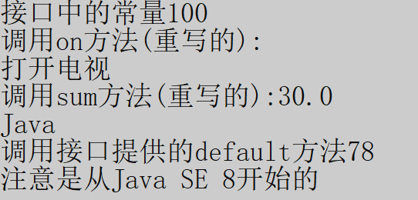
6.2 实现接口
③使用接口中的常量和static方法
可以用接口名访问接口的常量、调用接口中的static方法，例如：
Com.MAX;
Com.f();
例子1中AAA类实现了Com接口
Com.java
AAA.java
Example6_1.java

Slide 13
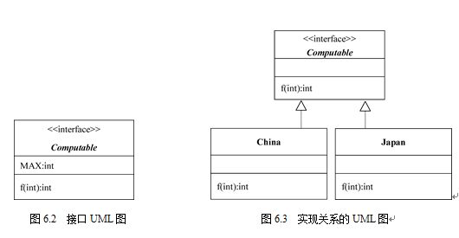
6.3 接口的UML图
表示接口的UML图和表示类的UML图类似，使用一个长方形描述一个接口的主要构成，将长方形垂直地分为三层。
顶部第1层是名字层，接口的名字必须是斜体字形，而且需要用<<interface>>修饰名字，并且该修饰和名字分列在两行。
第2层是常量层，列出接口中的常量及类型，格式是“常量名字：类型”。
第3层是方法层，也称操作层，列出接口中的方法及返回类型，格式是“方法名字（参数列表）：类型”。

Slide 14
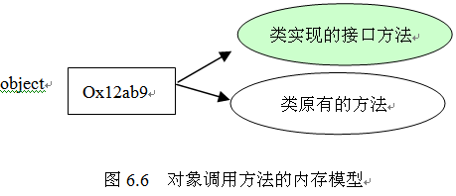

6.4 接口回调
接口回调是指：可以把实现某一接口的类创建的对象的引用赋给该接口声明的接口变量中，那么该接口变量就可以调用被类重写的接口方法。实际上，当接口变量调用被类重写的接口方法时，就是通知相应的对象调用这个方法。例子2
分析：
Com com;//声明接口对象
ImpleCom obj= new ImpleCom(); //实现接口子类对象
com = obj; //接口回调
Ox12ab9
obj

Slide 15
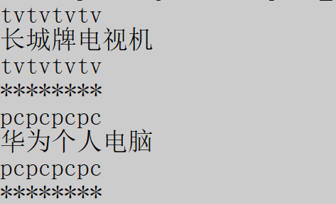
6.4 接口回调
例子2使用了接口的回调技术
例子2

Slide 16
6.5函数接口与LAMBADA表达式
①函数接口
如果一个接口里有且只有一个abstract方法，称这样的接口是单接口。JDK8之后，Java开始使用Lambada表达式，也将单接口称为函数接口。
通常的方法（也称函数）：
int computeSum(int a,int b ) {
return a+b;
}
②Lambada表达式
Lambda表达式就是只写参数列表和方法体的匿名方法(参数列表和方法体之间的符号是->)：
（参数列表）-> {
方法体
}
Lambda表达式：
(int a,int b) -> {
return a+b;
}
或
(a,b) -> {
return a+b;
}

Slide 17
6.5函数接口与LAMBADA表达式
③Lambada表达式的值
Lambda表达式的值就是方法的入口地址
由于Lambda表达式过于简化，因此必须在特殊的上下文，编译器才能推断出Lambda表达式到底是哪个方法，才能计算出Lambda表达式的值，因此Java中的Lambada表达式主要用在单接口。即函数接口.
④接口变量存放Lambada表达式的值
允许把Lambada表达式的值（方法的入口地址）赋值给接口变量，那么接口变量就可以调用Lambada表达式实现的方法（即接口中的方法）,这一机制称为接口回调Lambada表达式实现的接口方法。
例子3和例子2类似，但采用的是Lambada表达式实现
例子3

Slide 18
6.6 理解接口
理解的关键点是：
（1）接口可以抽象出重要的行为标准，该行为标准用抽象方法来表示。
（2）可以把实现接口的类的对象的引用赋值给接口变量，该接口变量可以调用被该类实现的接口方法，即体现该类根据接口里的行为标准给出的具体行为。
接口的思想在于它可以要求某些类有相同名称的方法，但方法的具体内容（方法体的内容）可以不同，即要求这些类实现接口，以保证这些类一定有接口中所声明的方法（即所谓的方法绑定）。接口在要求一些类有相同名称的方法的同时，并不强迫这些类具有相同的父类。

Slide 19
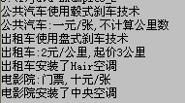
6.6 理解接口
例子4中，要求MotorVehicles类（机动车）的子类Taxi（出租车）和Bus（公共汽车）必须有名称为brake的方法（有刹车功能），但额外要求Taxi类有名字为controlAirTemperature和charge的方法（有空调和收费功能），即要求Taxi实现两个接口，要求客车类有名字为charge的方法（有收费功能），即要求Bus只实现一个接口。

Slide 20

6.7 接口与多态
可以通过在接口中声明若干个abstract方法，表明这些方法的重要性，方法体的内容细节由实现接口的类去完成。使用接口进行程序设计的核心思想是使用接口回调，即接口变量存放实现该接口的类的对象的引用，从而接口变量就可以回调类实现的接口方法。
例子5

Slide 21

6.8 接口参数
如果一个方法的参数是接口类型，我们就可以将任何实现该接口的类的实例的引用传递给该接口参数，那么接口参数就可以回调类实现的接口方法。
例子6

Slide 22
6.9 ABSTRACT类与接口的比较
接口和abstract类的比较如下：
1．abstract类和接口都可以有abstract方法。
2．接口中只可以有常量,不能有变量；而abstract类中既可以有常量也可以有变量。
3．abstract类中也可以有非abstract方法,接口不可以。

Slide 23
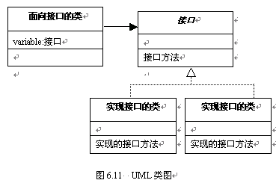
6.10 面向接口编程
面向接口去设计程序，可以通过在接口中声明若干个abstract方法，表明这些方法的重要性，方法体的内容细节由实现接口的类去完成。
使用接口进行程序设计的核心思想是使用接口回调，即接口变量存放实现该接口的类的对象的引用，从而接口变量就可以回调类实现的接口方法。

Slide 24
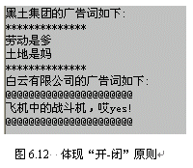
6.11 应用举例
设计一个广告牌，希望所设计的广告牌可以展示许多公司的广告词。
例子7中除了主类(Example6_7)外，还有Avertisemen接口及实现该接口的WhiteCloudCorp（白云公司）和BlackLandCorp（黑土公司），以及面向接口的AdvertisementBoard类（广告牌），程序运行效果如图6.12。
1．问题的分析
2．设计接口
3．设计广告牌类

Slide 25
总结
接口的接口体中只可以有常量和abstract方法。
和类一样，接口也是Java中一种重要的引用型数据类型。
当接口变量中存放了实现接口的类的对象的引用后，接口变量就可以调用类实现的接口方法，这一过程被称为接口回调。
和子类体现多态类似，由接口产生的多态就是指不同的类在实现同一个接口时可能具有不同的实现方式。
在使用多态设计程序时，要熟练使用接口回调技术以及面向接口编程的思想，以便体现程序设计所提倡的“开-闭”原则。

